Slide 1
HTTP 프로토콜
최진우

Slide 2
목차
HTTP 역사
HTTP 포로토콜이란
HTTP 메시지 구조
HTTP 메서드
HTTP 헤더
HTTP 응답 코드
HTTP 버전별 차이

Slide 3
HTTP(HyperText Transfer Protocol) 역사
1989년 WWW Project 발표 -> 최초의 HTTP 프로토콜 발명
1991년 HTTP/0.9 발표
1996년 RFC1945(표준문서) HTTP/1.0
1997년 HTTP/1.1 출시 -> 개선 및 업데이트는 1999년 RFC2616
2007년 HTTPbis 워킹그룹 창설 및 HTTP/1.1 업데이트
2015년 HTTP/2 출시
Notes:
HTTP 프로토콜은 컴퓨터 과학자 팀 버너스 리는 분이 최초로 발명했으며
WWW Project 를 발표할 때 웹 브라우저와 웹 서버에서 서로 통신을 하기위해서 만든 통신규약입니다.
그래서 1989년 오리지널 HTTP 프로토콜이 발명되었고
이때는 GET 메서드만 사용가능하고 응답하는 리소스도 HTML 파일만 가능 했습니다.
다음 1991년의 HTTP/0.9부터 2015년 HTTP/2 차례대로 표준문서와 함께 발표되었으며
각각 업데이트마다 새로운 기능, 보안강화 등을 추가하면서 점점 개선되었습니다.

Slide 4
HTTP 프로토콜이란
W3 상에서 서버와 클라이언트가 정보를 주고받기 위해 사용하는 통신 규약
World Wide Web
클라이언트
웹 브라우저
웹 서버
Notes:
그래서 우리가 자주 사용하는 HTTP 프로토콜은
말그대로 WWW 상에서 서버와 클라이언ㅌ가 정보를 주고받기 위해 사용하는 통신 규약입니다.
네트워크 계층 상에서는 응용계층의 통신 프로토콜이고 HTTP 3.0 을 제외하고는 전부 TCP / IP 방식으로 사용됩니다.

Slide 5
HTTP 메시지 구조
시작 라인 : 1줄
시작 라인 , 헤더, 바디 로 구성됨
시작 라인 : 첫 번째 줄은 무조건 시작
라인이 되며 두 줄이상이 될 수 없음
헤더 : 첫 줄을 제외한 공백라인 전까지
요청과 응답의 추가정보를 담고 있음
바디 : 공백 라인 뒤의 모든 라인으로
이루어져있음, 실제 메시지/내용
헤더 : 공백 라인(CRLF) 전까지
공백 라인 : 1줄
바디 : 나머지 라인 전부
Notes:
첫번 째로 HTTP 메시지 구조에 대해서 설명드리면
시작라인 헤더 바디로 구성되며
시작라인 무조건 첫번째 줄에서 시작되고 두줄이상 사용하지 않습니다.
그리고 헤더는 첫줄을 제외하고 공백라인 전까지를 의미하고 요청과 응답의 속성에 대해서 표현함
바디는 공백 라인 뒤의 모든 라인을 뜻하며 실제로 보내는 메시지나 내용이라고 보면 됨

Slide 6
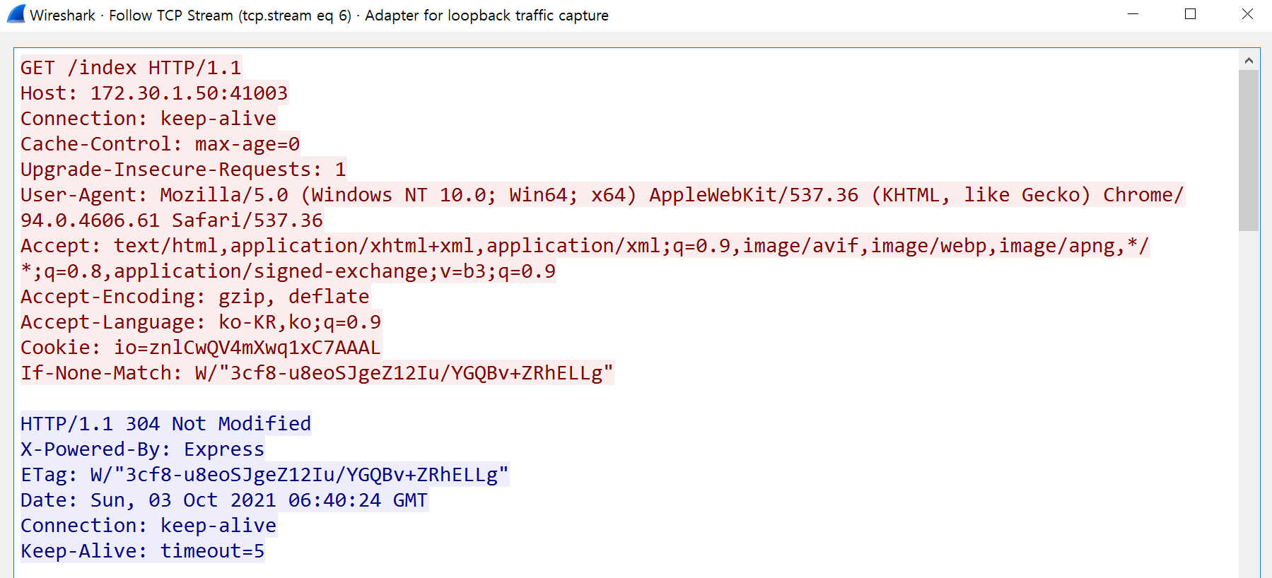
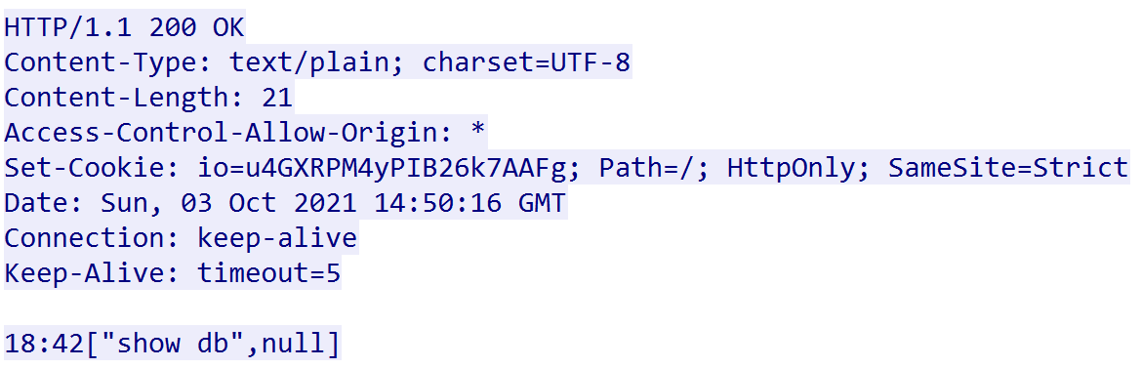
HTTP 메시지
요청 메시지
응답 메시지
Notes:
이건 와이어 샤크라는 프로그램으로 실제 HTTP 메시지를 뜯어본 사진이며
위가 요청메시지 아래가 응답 메시지입니다.

Slide 7
시작 라인
요청 메시지인지 or 응답 메시지인지 구별
요청 : Method, 경로 및 질의정보, HTTP Version 으로 구성
응답 : HTTP Version, 응답 메시지 로 구성
Notes:
시작라인은 요청인지 응답인지를 먼저 구별 할 수있게 첫 라인에 사용되고
요청은 순서대로 ~
응답은 ~ 로 구성합니다
아래의 빨간 박스는 요청할 때 사용하는 시작라인입니다.
HTTP 1.1 버전으로 Get 메서드를 사용하여 ip port 뒤에 나오는 /index 라는 경로로 요청을 하는 내용입니다.
그러면 응답받는쪽은 자기도 HTTP1.1 버전을 사용하고 200 OK라는 응답메시지를 응답해줍니다.
HTTP 프로토콜은 HTTP/3 부터 UDP 를 사용하고 있기때문에 버전도 명시가 꼭 필요함
여기서 중요한 요소들은 우선 요청에 Method와 응답의 응답 메시지 입니다.

Slide 8
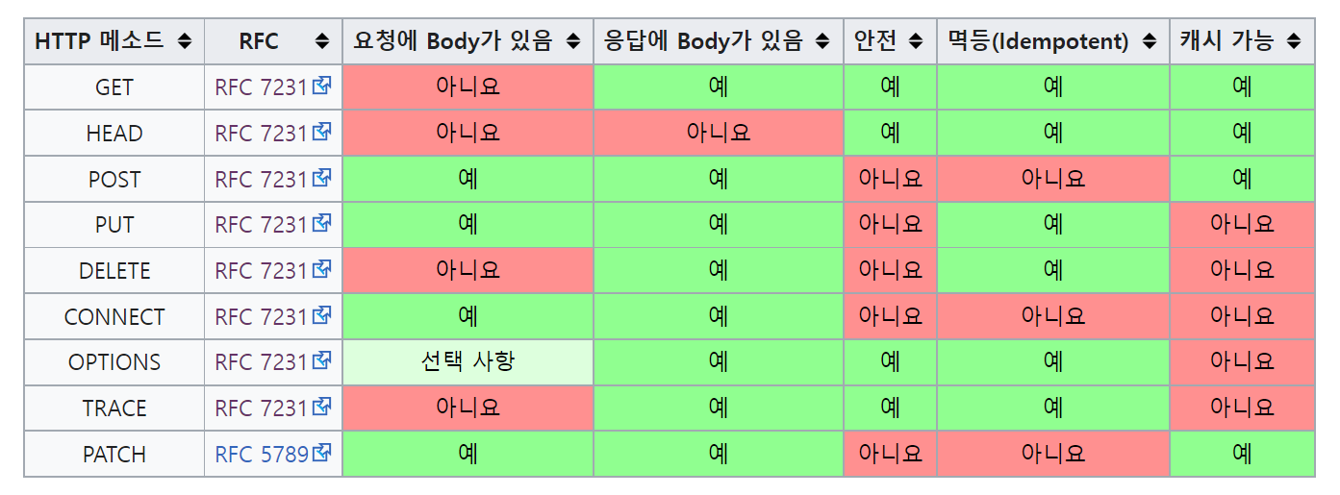
HTTP 메서드
Notes:
HTTP메서드는 클라이언트에서 서버로 리소스에 대한 작업을 지시할 때 사용된다.
즉, HTTP메서드는 클라이언트에서 서버에 작업을 요청할 때만 사용되며, 서버에서 클라이언트로 보내는 메세지에는 포함되지 않는다.
서버와 서버간은 가능하니 요청을 받는 쪽이 무조건 서버여야함
여기서 안전성과 멱등성 그리고 캐시가능 개념이 있는데

Slide 9
HTTP 메서드 속성
안전 (Safe Methods)
메서드를 호출 시 서버에 영향을 주는가
멱등 (Idempotent Methods)
연산을 여러 번 적용하더라도 같은 응답이 돌아오는가
캐시가능 (Cacheable Methods)
응답으로 받는 메시지를 캐시로 저장가능한가
Notes:
먼저 안전성은 각 메서드로 서버에 요청을 했을 때, 서버에 영향을 줄 수 있는가 없는가로 나뉨
예를들어, GET, HEAD 같은 메서드는 주로 서버에 리소스를 달라고 요청할때만 쓰임.
그와 달리 Post나 PUT과 같은 메서드는 서버에 데이터를 전송하거나 문서를 교체하라는 요청을 하기때문에 쓰임에 따라
서버에 영향을 줄 수 있다.
그리고 아래있는 멱등성이란? 무엇이냐 수학에서 용어에서 유래한 것인데. 연산을 여러 번 적용하더라도 결과가 달라지지 않는 성질을 뜻합니다.
즉 post, connect, patch 를 제외한 메서드로 요청을 했을때는 항상 같은 응답이 돌아와야 한다는 뜻
그리고 캐시 가능 속성은
말 그대로 서버에 요청 후 받은 응답 예를 들어 html 이나 json 과 같은 데이터가 캐시로 저장되어 나중에 서버에 직접 요청을 보내지 않고도 응답을 사용할 수 있는가에 대한 속성입니다

Slide 10
HTTP 메서드 - GET
GET 메서드는 리소스를 조회하는데 사용
Ex) http://192.168.0.1:80/Index 검색
시작라인
GET /Index HTTP/1.1
헤더
Host : 192.168.0.1:80
GET 요청
클라이언트
서버
리소스 응답
Notes:
GET 메서드는 보통 서버가 갖고있는 리소스 자원 즉, html 파일 JSP , JSON 등등 HTTP 프로토콜을 통해 응답받을 수 있는 자원을 요청할 때 사용함
예를 들어 웹 브라우저에 아래와 같은 URL 을 검색하면
아래와 같이 HTTP 메시지로 변환되어 서버로 전송됨
시작라인은 ~ 이고 헤더는 ~ 로 서버로 요청 메시지를 전송하면
서버는 INDEX라는 경로에 있는 리소스를 클라이언트에 반환한다.
여기서 GET 메서드는 BODY를 사용하지 않는데
개발내용에 따라 BODY를 사용할 수 있기는하지만
기본적으로 GET 메서드는 헤더까지만 읽고 바로 응답해주기 때문에 BODY 를 사용하지 않는 것을 추천한다고 나와있음

Slide 11
HTTP 메서드 - POST
POST 메서드는 리소스 등록, 데이터 처리 요청을 위해 사용
시작라인
POST /게시판 HTTP/1.1
바디
<html>
<head>
<title>..<title>
<head>
<body> … </body>
</html>
/게시판/???
헤더
Host : 192.168.0.1:80
Content-Type : text/html
Content-Length : xx
바디(HTML)
POST 요청
클라이언트
서버
리소스 등록
리소스 결과 반환
Notes:
POST 는 앞에 GET과 달리 새로운 리소스를 등록하거나 요청 데이터를 처리하기 위해 사용
예를 들어 서버에 새로운 html 형식의 메시지를 등록한다고 하면
그림과같이
시작라인에 메서드 POST에 경로 게시판으로 설정하고
헤더에 서버 ip port 와 컨텐트 옵션들을 설정 후
바디에 html형식의 메시지 담아서 날리게 된다.
그러면 서버는 전달받은 HTML 메시지를 신규 리소스로 인식하고 서버 규칙에 따라 게시판의 다음 글에 새롭게 등록한다.
그리고 요청 데이터를 처리 하려고 할 때 대부분 POST로 처리함
예를들어 서버에 붙어있는 DB로 데이터를 입력해야 할때
앞서 설명한 GET은 바디를 사용하지 않기 때문에 JSON 형식과 같은 내용은 시작라인에 적용시키기 어려움
POST 에서는 바디를 이용해서 JSON 형식을 그대로 보낼 수 있으니
대부분의 데이터 처리 요청은 POST를 사용함그림과같이

Slide 12
HTTP 메서드 – PUT
PUT 메서드는 리소스를 덮어쓰기 위해 사용
시작라인
PUT /게시판/101 HTTP/1.1
바디
<html>
<head>
<title>..<title>
<head>
<body> … </body>
</html>
/게시판/101
헤더
Host : 192.168.0.1:80
Content-Type : text/html
Content-Length : xx
바디(HTML)
PUT 요청
클라이언트
서버
등록 or 덮어 쓰기
리소스 결과 반환
Notes:
PUT 메서드는 리소스를 덮어쓰기 위해 사용함
예를 들어 앞서 설명한 POST 에서는 /게시판 이라는 경로에 리소스를 새로 생성한다 라는 내용이었지만
구체적으로 경로를 특정하거나 지정하지 않았음
따라서 서버가 새로 생성될 경로를 할당하여 등록한다. 시작라인에 /게시판/101 이라는 경로를 할당하였으니
서버는 /게시판/101에 바디 내용을 덮어쓴다.
만약 경로에 리소스가 없다고 하면 새로운 리소스가 생성되고
클라이언트에게 결과값을 반환합니다.

Slide 13
HTTP 메서드 – DELETE
DELETE 메서드는 리소스를 삭제하기 위해 사용
시작라인
DELETE /게시판/3 HTTP/1.1
/게시판/3
제목 : …
내용 : …
조회수 : …
헤더
Host : 192.168.0.1:80
Content-Type : text/html
Content-Length : xx
DELETE 요청
삭제요청
클라이언트
서버
리소스 결과 반환
Notes:
DELETE 메서드는 리소스 삭제를 위해 사용
예를들어 게시판/3 이라는경로에 내용을 삭제 하기 위해
시작라인과 헤더를 구성하고 요청을 하면
서버는 전달받은 메시지를 통해 /게시판/3 경로에 내용을 삭제하고
처리 내용 결과값을 반환합니다.
이것도 PUT 메서드와 같이 경로만을 필요하기 때문에 BODY 없이 헤더와 시작라인으로만 구성됩니다

Slide 14
HTTP 메서드 – 나머지
HEAD - GET처럼 동작하지만 헤더만을 응답으로 돌려줌
TRACE - 클라이언트에게 자신의 요청이 서버에 도달 시 어떻게 보이게 되는지 알려줌
OPTIONS - 웹 서버가 어떤 종류의 메서드를 지원하는지 확인
PATCH - 리소스를 부분 변경하기 위해 사용
CONNECT – 프록시 서버와 같은 중간 서버 경유에 사용
Notes:
HEAD 메서드는 GET처럼 동작하지만 응답으로 헤더만을 돌려준다.
HEAD를 사용하면 리소스를 가져오지 않고도 그 대해 알 수 있고, 응답의 상태코드를 통해 개체의 존재를 확인할 수 있고, 헤더를 확인하여 리소스가 변경되었는지 검사할 수 있다
TRACE 클라이언트의 요청은 방화벽, 프락시, 게이트웨이 등의 어플리케이션을 통과할 수 있다.
각 요소들은 원래의 HTTP 요청을 수정할 수 있다. TRACE 메서드는 클라이언트에게 자신의 요청이 서버에 도달했을 때 어떻게 보이게 되는지 알려준다.
OPTIONS
PATCH - POST와 PUT은 리소스를 새로 등록하거나 지우고 새로 등록하는데, 수정하는 자원이 클 수록 비용이 많이 발생함
따라서 일부 데이터 변경이나 추가에서 사용됨
CONNECT – 프록시 서버와 같은 중간 서버 경유에 사용됨
예를들어 SSL(HTTPS)를 사용하는 웹 사이트 접속하는데 사용할 수 있다.
클라이언트가 SSL 프록시 서버에 CONNECT 메서드로 요청을 하면 프록시 서버가 클라이언트를 대신하여 연결을 생성하고 서버와 통신하는 스트림을 유지시킴

Slide 15
HTTP 헤더 분류
공통 헤더(General-Header)
요청 및 응답에서 모두 사용하지만, 컨텐츠에 적용되지 않는 헤더
요청 헤더(Request-Header)
요청에서 사용되지만, 컨텐츠와 관련이 없는 헤더
응답 헤더(Response-Header)
응답 내용의 부가적인 정보를 갖는 헤더
엔티티 헤더(Entity-Header)
컨텐츠 길이나 MIME 타입과 같이 Entity Body에 대한 정보를 포함하는 헤더
Notes:
MIME : 클라이언트에게 전송된 문서의 다양성을 알려주기 위한 메커니즘
쉽게 말해 파일 변환을 뜻합니다
파일의 종류 / 파일포맷

Slide 16
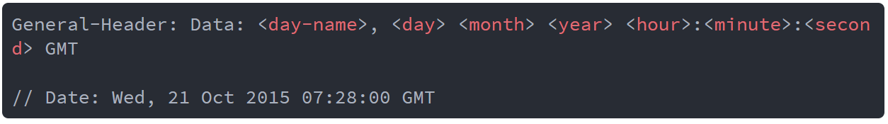
공통 헤더(General-Header)
Date
요청과 응답 시 자동으로 만들어지는 헤더 , 날짜와 시간을 포함함
Connection
전송이 완료된 후 네트워크 접속을 유지할지 말지를 제어함
Cache-Control : 캐싱(O/X) – Public, Private, No-Cache … + a
Notes:
공통헤더는 응답과 요청에 공통적으로 사용할 수 있는 헤더 속성들입니다.
캐시 컨트롤 같은경우에는 요청에 쓰이는 것과 응답에 쓰이는 종류가 다르고 합이 20개가 넘습니다.
따라서 필요에 따라 문서를 참고하여 상황에 맞게 사용해야함
Public – 응답이 어떤 캐시에 의해서든 캐싱된다는 것을 나타냅니다.
Private – 응답이 단일 사용자를 위한 것이며 공유 캐시에 의해 저장되지 않아야 한다는 것을 나타냅니다.
No-Cache – 캐시된 복사본을 사용자에게 보여주기 이전에, 재검증을 위한 요청을 웹서버로 보내도록 강제하는것을 나타냄

Slide 17
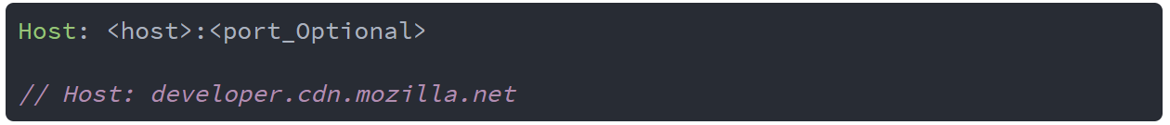
요청 헤더(Request-Header)
Host : 서버의 도메인 or IP 와 포트 지정
User-Agent
클라이언트가 어떤 운영체제, 브라우저 등을 이용해 요청했는지 확인
Accept
요청 시 응답받을 데이터 타입 명시
Origin : 요청이 어느 주소에서 시작되었는지 나타냄
Notes:
요청헤더는 말그대로 HTTP 프로토콜을 이용해 요청을 할때 헤더에 담기는 속성들이다
서버의 도메인 네임이나 IP 그리고 서버가 현재 Listening 중인 TCP 포트를 지정한다.
유저 에이전트는 클라이언ㅌ가 어떤 ~ 할때 사용
Accept는 요청 시 응답받을 데이터 타입을 미리 명시하는것
Ex Accept-Encoding, Accept-Language, Accept-control-request-mothod : get
등등 여러가지로 파생됨
Origin POST와 같은 요청을 보낼 때, 요청이 어느 주소에서 시작되었는지를 나타낸다.
요청을 보낸 주소와 받는 주소가 다르면 CORS 문제가 발생

Slide 18
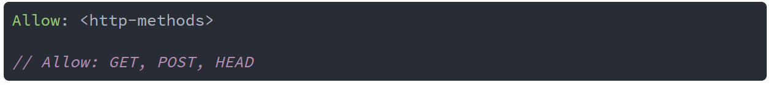

응답 헤더(Response-Header)
Access-Control-Allow-Origin
클라이언트 명시 시 CORS 에러 발생을 막음
프로토콜, 서브도메인, 도메인, 포트 등을 입력
Allow
특정 메서드만 허용
Content-Disposition
응답을 어떻게 표시해야 하는지 알려주는 헤더
Notes:
응답헤더는 서버가 클라이언트에게 응답할때 헤더에 사용할 수 있는 속성들이빈다.
ACAO 헤더는 서버에서 특정 클라이언트를 명시하면 CORS 문제를 발생시키지 않고 응답할 수 있도록 만들어주는 헤더
Allow 는 특정 http메서드만 허용한다는 헤더입니다
Content-Disposition은 ㅇ요청에 따른 응답을 어떻게 표시해야 하는지 알려주는 헤더
INLINE - > 웹 페이지에 표현
ATTACHMENT - > 다운로드 된다

Slide 19

엔터티 헤더(Entity-Header)
Content-Length : Header + Body의 크기
메시지 크기에 따라 자동생성
Content-Type
개체의 미디어타입(MIME)과 문자열 인코딩 지정
Cotent-Encoding
미디어 타입을 압축하기 위해 사용됨
-> 바디가 어떠한 방식으로 인코딩 되는지 확인 가능
Notes:
엔터티 헤더는 요청과 응답 모두에서 사용되며 요청 및 응답에서 사용되는 컨텐츠들의 속성을 나타낼 때 사용합니다
Content-length 는 header 와 body 의 크기를 나타내고 요청이나 응답을 보낼때 메시지 크기에 따라 자동으로 생성됩니다
Content-Type 은 프로토콜을 통해 송수신되는 바디 즉, 컨텐츠들의 미디어타입나 문자열 인코딩을 지정합니다.
아래 내용을 보면 컨텐트 파일의 종류는 text고 파일 포맷은 html이라는것을 알려주고 문자열은 utf-8 문자열인것을 보여줌
Content-Encoding은 미디어 타입을 압축하기 위해 사용
-> 바디가 어떠한 방식으로 인코딩 되는지 확인이 가능합니다.
예를들어 서버가 gzip을 통해 encoding 해서 보낸다면 아래 속성처럼 명시하고
클라이언트가 받을때엔 브라우저가 이를 알아서 해제해서 사용할 수 있게 해줌

Slide 20
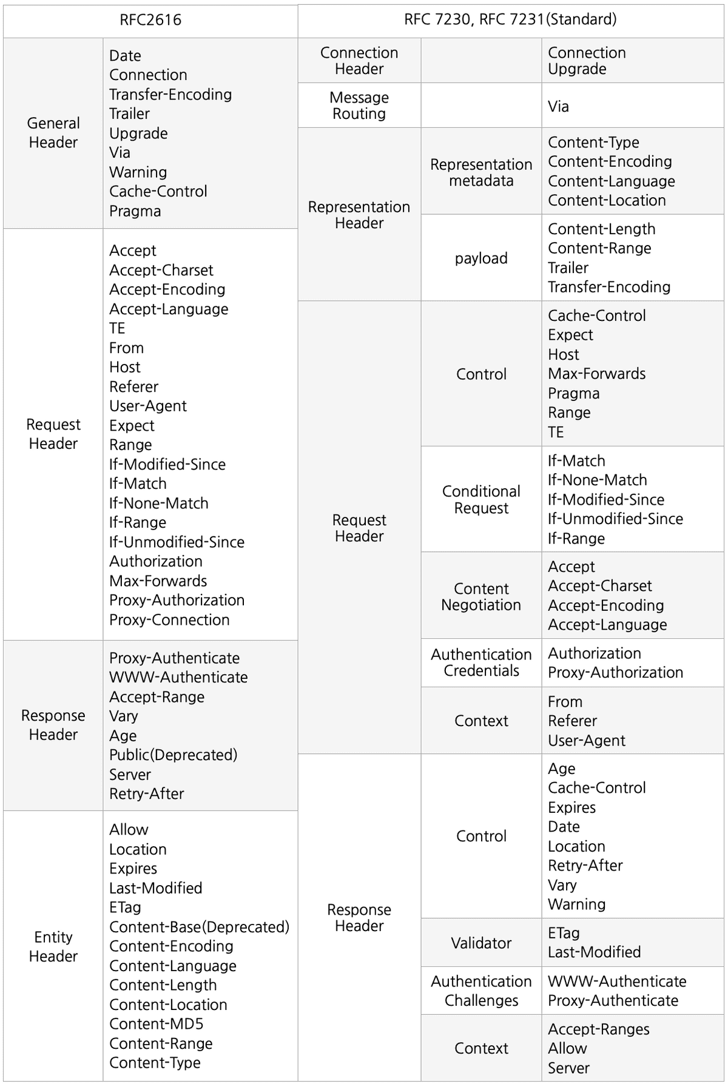
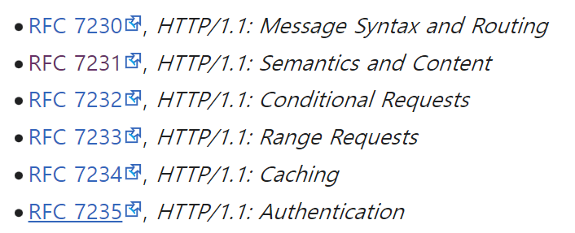
헤더 변경점
HTTP/1.1 (RFC2616)
2014년 이후 아래와 같이 개정
몇가지 변경점들이 존재함
Notes:
지금까지 소개한 내용은 저희가 자주 쓰는 HTTP1.1 (RFC2616) 버전에 해당하는 헤더들입니다
하지만 2015년 이후 HTTP/1.1 버전의 여러 헤더들의 변경점이 생겼습니다.
원래의 공통 헤더에 있던 cache-contro이 사용성에 따라 요청 헤더로 변경되었습니다.
지금까지 소개한 헤더 외에도 많은 헤더들이 존재하고
헤더들의 종류가 너무 많기 때문에 개발할 때 필요한 속성들을 잘 찾아서 사용해야함

Slide 21
HTTP 응답 코드
1xx(정보) : 요청을 받았으며 프로세스를 계속 진행함
100 : Continue - 클라이언트로부터 일부 요청을 받음, 계속 보내주기 바람
101 : Switching Protocols - Upgrade 헤더 요청에 따라 다른 프로토콜로 변경할 것임
....
2xx(성공) : 요청을 성공적으로 받았음
200 : OK - 오류 없이 전송 성공.
202 : Accepted - 서버가 클라이언트의 요청을 수락함.
....
3xx(리다이렉션) : 요청 완료를 위해 추가 작업 조치가 필요함
300 : Multiple Choices - 최근에 옮겨진 데이터를 요청
301 : Moved Permanently – 요구한 데이터를 변경된 URL 에서 찾았음
….

Slide 22
HTTP 응답 코드
4xx(클라이언트 오류) : 요청의 문법이 잘못되었거나 처리 불가
400 : Bad Request – 요청 실패, 문법상 오류가 있어서 서버가 요청사항을 이해하지 못함
404 : Not Found – 문서를 찾을 수 없음. 서버가 요청한 파일이나 스크립트를 찾지 못함
….
5xx(서버오류) : 서버가 명백히 유효한 요청에 대한 충족 실패
500 : Internal Server Error – 서버 내부 오류
502 : Bad gateway – 게이트웨이 상태 나쁨
504 : Gateway timeout – 프록시나 게이트웨이의 역할을 하는 서버에서 볼 수 있음. 초기 서버가 원격 서버로부터 응답을 받을 수 없음

Slide 23
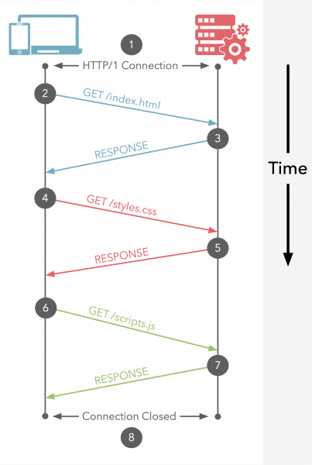
HTTP 버전별 차이
HTTP/1.1 이 느린 이유
연결당 하나의 요청과 응답을 처리함
HOL(Head Of Line) Blocking
-> 특정 응답 지연 문제
RTT(Round Trip Time)
-> 패킷 왕복 시간 증가
무거운 헤더 구조 (특히 쿠키 때문)
Notes:
지금까지 설명한 HTTP/1.1 버전은 오른쪽 그림과같이 요청 이후 응답이 연속되며
클라이언트와 서버가 통신을 합니다.
이런 HTTP/1.1 버전은 항상 느리다는 이슈가 있는데
첫번째로,
연결당 -> 따라서 동시 파일을 보내거나, 다수의 리소스를 처리하기에 속도와 성능 이슈가 존재합니다.
HOL(Head-Of-Line) 블로킹이란 특정 응답 지연 문제라고 하는데
네트워크에서 같은 큐에 있는 패킷이 첫번째 패킷에 의해 지연될 때 발생하는 성능 저하 현상입니다.
그리고 RTT 란 패킷 왕복 시간을 의미하고
이 패킷 왕복시간에 영향을 주는 요소들은 거리, 전송매체, 트래픽 수준, 서버 응답시간 등이 있습니다.
CMD 창에서 ping 명령어로 다른 IP에 패킷을 보내고 응답을 받는 시간이라고 생각하면 됩니다.
사용자가 방문한 웹페이지는 다수의 http 요청이 발생하게 되는데 이 경우 매 요청시 마다 중복된 헤더 값을 전송하게 되며 각 도메인에 설정된 쿠키 정보도 매 요청마다 헤더에 포함되어 전송
이렇게 HTTP/1.1 버전엔 다양한 속도 이슈가 있기때문에
구글 제안 프로토콜을 기반으로 HTTP/2.0 버전이 등장하게됩니다.

Slide 24
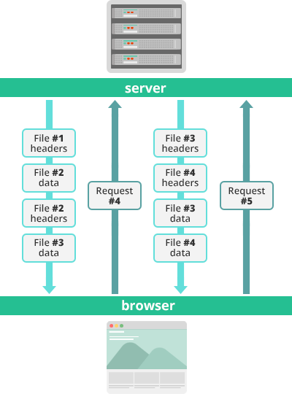
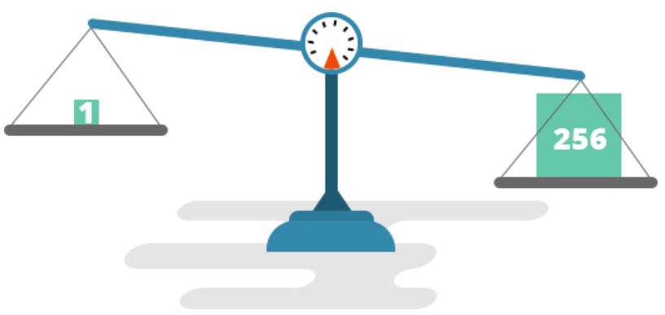
HTTP 버전별 차이(2)
한 커넥션에 여러 개의 메시지를 동시에 주고받을 수 있음
요청 리소스간 의존관계(우선순위) 설정
Notes:
한 커넥션으로 동시에 여러개의 메세지를 주고 받을 있으며, 응답은 순서에 상관없이 stream 방식으로 주고 받는다.
요청이 커넥션안에서 다중화 되므로 HOL(Head Of Line) Blocking 이 발생하지 않음
요청 리소스간 의존관계 설정
이란 뭐냐 예를 들어서 클라이언트가 HTML문서를 요청할 때
CSS파일 1개와 Image파일 2개가 포함되어 있으면
원래 같으면 클라이언트는 css image 파일을 각각 요청하는데 ,
만약에 Image파일보다 CSS파일의 수신이 늦어지는 경우
브라우저의 렌더링이 늦어지는 문제가 발생할 수 있다.
HTTP/2의 경우 요청하는 리소스간에 의존관계(우선순위)를 설정하여 이런 문제를 해결하고 있다.

Slide 25
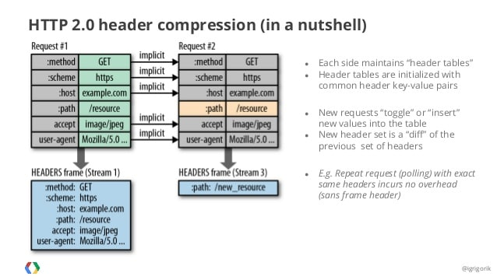
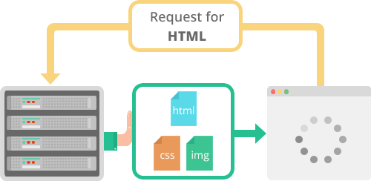
HTTP 버전별 차이(2)
서버 푸쉬
헤더 압축 (HPACK)
Notes:
서버 푸쉬란 클라이언트의 요청에 대해 요청하지도 않은 리소스를 마음대로 보내줄 수 있는 기능이다
이게 무슨소리냐하면 클라이언트(브라우저)가 HTML문서를 요청하고
해당 HTML에 여러개의 리소스(CSS, Image...) 가 포함되어 있는 경우
HTTP/1.1에서 클라이언트는 요청한 HTML문서를 수신한 후 HTML문서를 해석하면서 필요한 리소스를 다시 요청하는 반면
HTTP/2에선 Server Push기법을 통해서 클라이언트가 요청하지도 않은 (HTML문서에 포함된 리소스) 리소스를 Push 해주는 방법으로 이게 왜 속도에서 더 좋냐하면 클라이언트의 요청을 최소화해서
성능 향상을 이끌어 내는 방식
이를 PUSH_PROMISE 라고 부르며 PUSH_PROMISE를 통해서 서버가 전송한 리소스에 대해선 클라이언트는 요청을 하지 않는다.
다음은 헤더압축 입니다.
HTTP/2는 Header 정보를 압축하기 위해 Header Table과 Huffman Encoding 기법을 사용하는데
처리하는데 이를 HPACK 압축방식이라 부르며 별도의 명세서(RFC 7531)로 관리하고 있다.
위 그림처럼 클라이언트가 두번의 요청을 보낸다고 가정하면 HTTP/1.x의 경우 두개의 요청 Header에 중복값이 존재해도 그냥 중복 전송한다. 하지만 HTTP/2에선 Header에 중복값이 존재하는 경우 Static/Dynamic Header Table 개념을 사용하여 중복 Header를 검출하고 중복된 Header는 index값만 전송하고 중복되지 않은 Header정보의 값은 Huffman Encoding 기법으로 인코딩 처리 하여 전송한다.

Slide 26
보안 문서
Notes:
Ou089

